Slide 1


PERAN STRATEGIS KOMITE PEMBELAJARAN DAN SEKOLAH
PADA EKOSISTEM SEKOLAH “ AKOR”
DALAM PERSIAPAN ASESMEN NASIONAL (AN)
SELAMA PANDEMI
03
OLEH
AGUS SUKOCO
04
KETUA UMUM APSI PUSAT
02
0818874316

Slide 2


Slide 3
EKOSISTEM SEKOLAH
VISI MISI
Ekosistem sekolah diartikan sebagai keberagaman komponen-komponen yang terdapat di lingkungan sekolah. Komponen-komponen ini meliputi sarana, prasarana dan warga sekolah (Pengawas Sekolah, Kepala Sekolah, Guru, Tenaga Kependidikan, Komite Sekolah, lingkungan sekolah dan Murid). Saling berkaitan yang orientasinya pada murid hingga terwujud visi misi sekolah.
EKOSISTEM
SEKOLAH
GURU
PENGAWAS
SEKOLAH
LINGKUNGAN
SEKOLAH
ORIENTASINYA
MURID
TENAGA
KEPENDIDIKAN
KEPALA
SEKOLAH
ORANG TUA
MURID
SARANA
PRASARANA
KOMITE
SEKOLAH

Slide 4


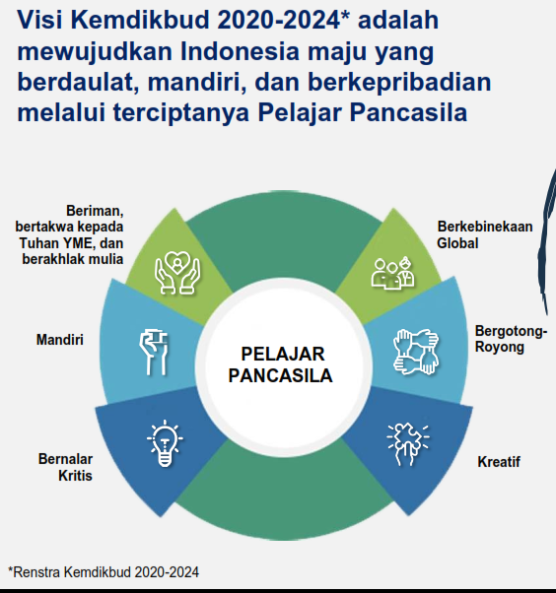

EKOSISTEM SEKOLAH “ AKOR”
( ADAPTIF, KONTEKSTUAL, ORIENTASINYA MURID & RELEVAN )
GURU
MANTUL
KEPALA SEKOLAH/MADRASAH
TAMAN
PENGAWAS SEKOLAH /MADRASAH
HADIR
MURID
MURID
GURU
PENGAWAS SEKOLAH
KOMITE PEMBELAJARAN DAN
KOMITE SEKOLAH
KEPALA SEKOLAH

Slide 5

TRANSFORMASI PERAN KOMITE PEMBELAJARAN DAN SEKOLAH
DALAM ASESMEN NASIONAL (AN)
ADAPTIF
KONTEKSTUAL
ORIENTASINYA MURID
RELEVAN
TRANSFORMASI PERAN PENGAWAS SEKOLAH
“HADIR”
TRANSFORMASI PERAN
KEPALA SEKOLAH
“TAMAN”
TRANSFORMASI PERAN
KOMITE PEMBELAJARAN DAN SEKOLAH
TRANSFORMASI PERAN
GURU
“MANTUL”
https://bit.ly/SlidesSurvey
LITERASI
4 C
NUMERASI
Notes:
© Copyright PresentationGO.com – The free PowerPoint and Google Slides template library

Slide 6


ORIENTASINYA
MURID
ORIENTASINYA
MURID
ORIENTASINYA
MURID
GURU
MANTUL
EKOSISTEM SEKOLAH “AKOR”
MEMBANGUN LINGKUNGAN BELAJAR
YANG MEMERDEKAKAN
MELALUI GAMIFIKASI GATHER TOWN
PENGAWAS SEKOLAH
HADIR
KEPALA SEKOLAH
TAMAN
KOMITE PEMBELAJARAN DAN SEKOLAH
APSI PUSAT

Slide 7

SURVEY ASESMEN NASIONAL
LIVE DATA SURVEY KLIK LINK BERIKUT
Dashboard Data Survey Asesmen Nasional

Slide 8



PENGUATAN LITERASI NUMERASI MELALUI
GAMIFIKASI GATHER TOWN
https://gather.town/app/NzuXaoIxzOY1JwKz/SEKOLAH%20HEBAT
TERIMA KASIH

Slide 9
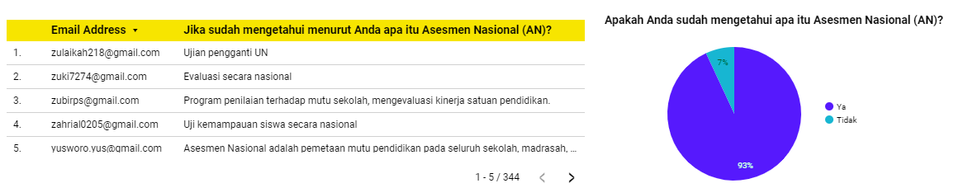
SURVEY TENTANG ASESMEN NASIONAL

Slide 10
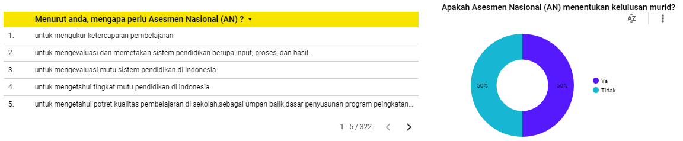
SURVEY TENTANG ASESMEN NASIONAL

Slide 11
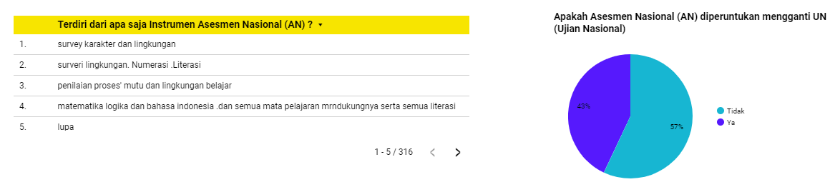
SURVEY TENTANG ASESMEN NASIONAL

Slide 12
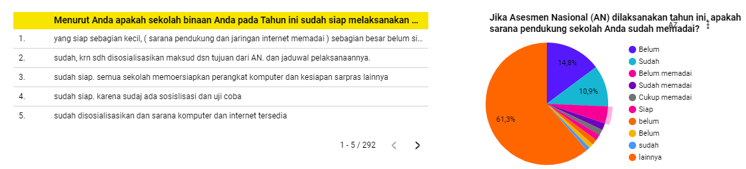
SURVEY TENTANG ASESMEN NASIONAL

Slide 13
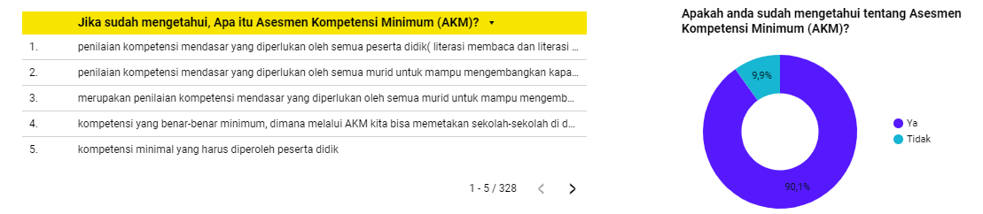
SURVEY TENTANG AKM

